Slide 1
행 맨 기말 프로젝트
국민대학교
20191480 장진우

Slide 2
목 차
1. 전체 하드웨어 구성 및 설명
2. 행맨 게임 기본 기능
3. 추가한 기능과 주요 코드

Slide 3
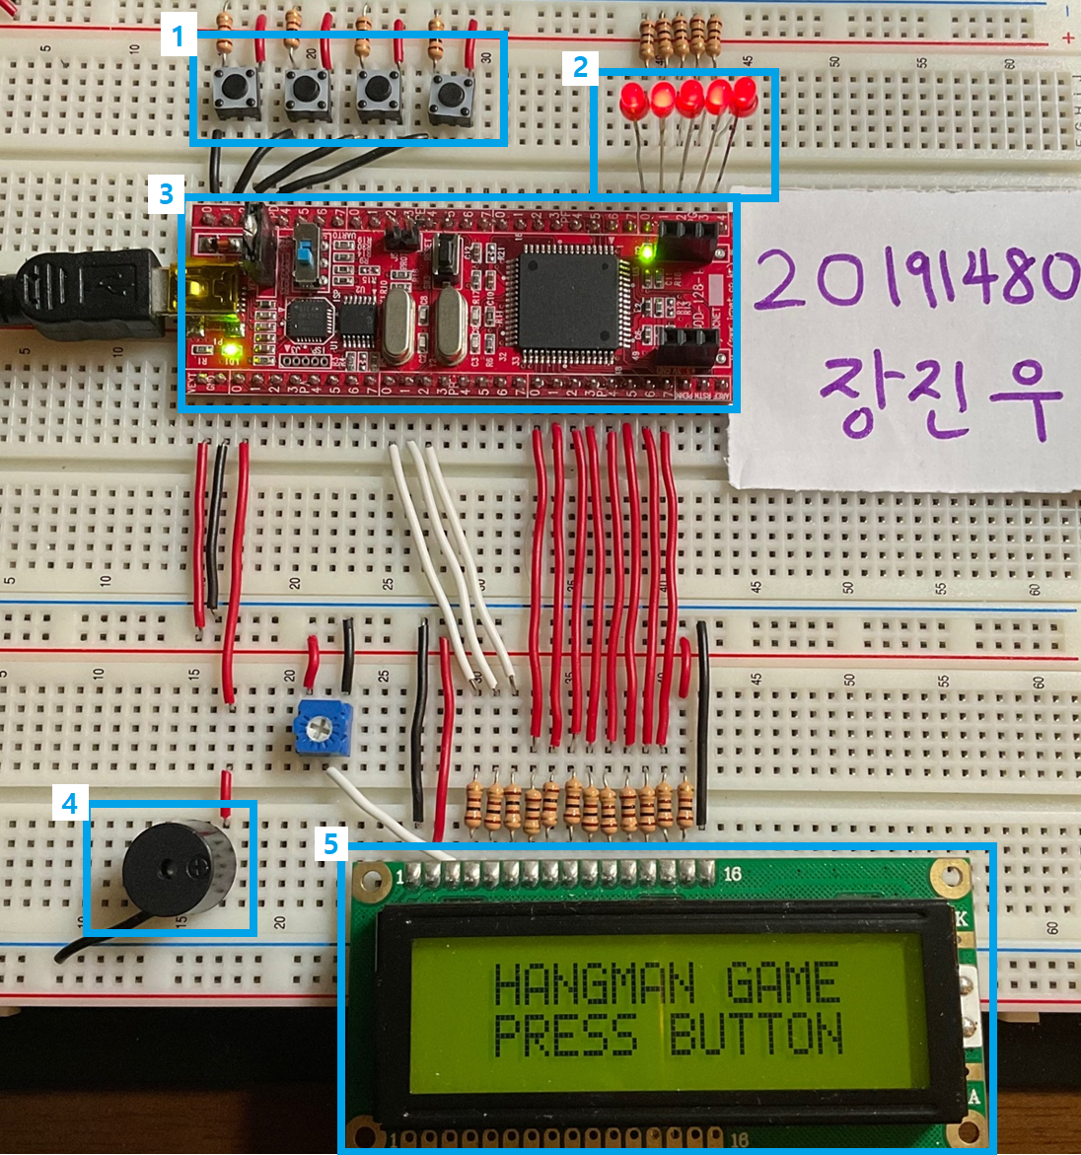
전체 하드웨어 구성 및 설명
① 스위치(1~3)
② LED (목숨 표시)
③ ATmega128
④액티브 부저
⑤CLCD

Slide 4
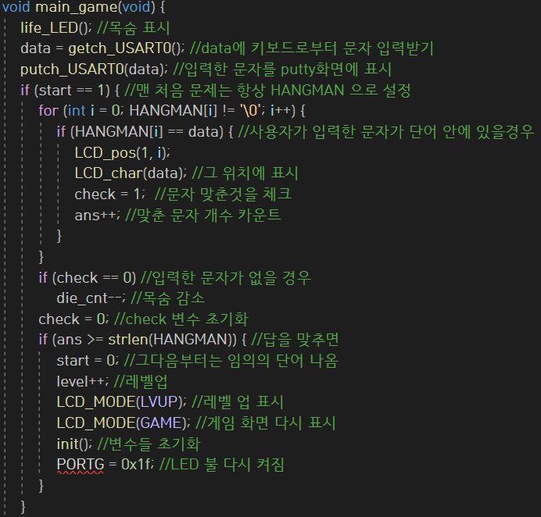
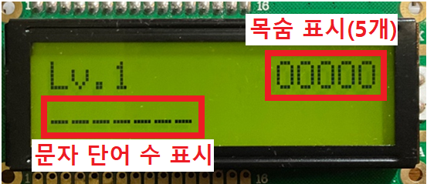
행맨 게임 기본 기능
<기본 UI>

Slide 5
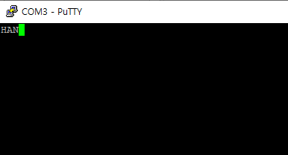
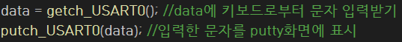
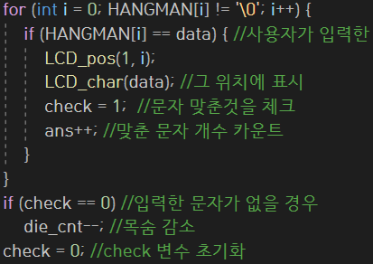
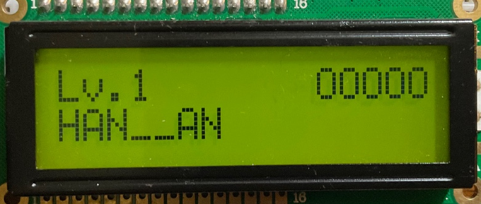
행맨 게임 기본 기능

Slide 6
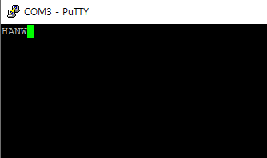
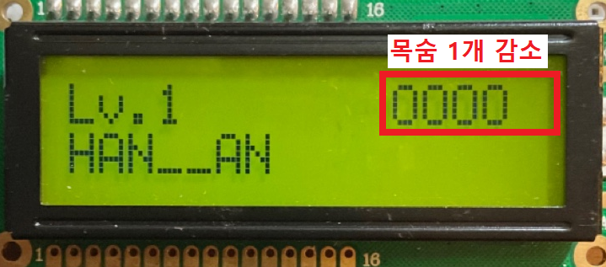
행맨 게임 기본 기능
putty에 W를 입력한 경우, 단어 안에 없는 문자이므로 목숨 감소

Slide 7
추가한 기능들
게임 초기 화면
레벨 업 / 레벨 표시
다양한 단어
문자 힌트 / 문장 힌트
게임 승리/패배 화면
목숨 LED 표시, 목숨 +1 기능

Slide 8
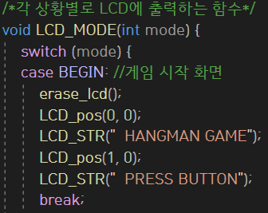
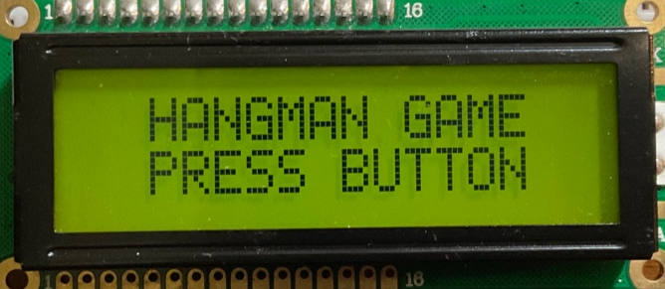
게임 초기 화면 기능

Slide 9
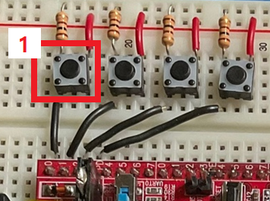
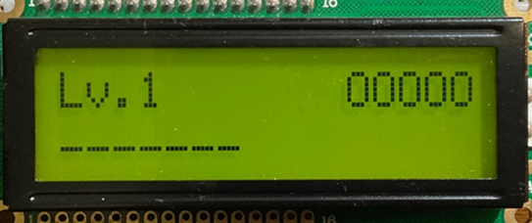
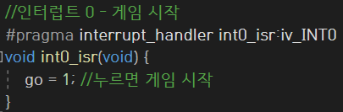
게임 초기 화면 기능

Slide 10
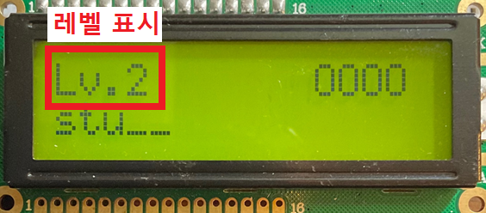
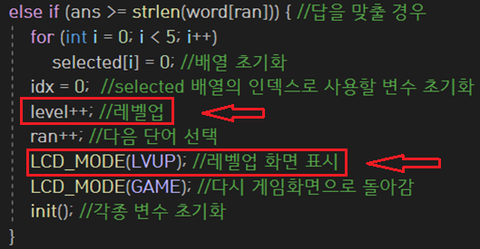
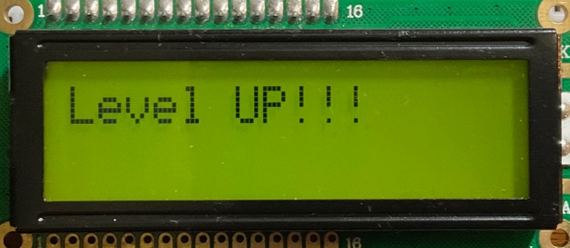
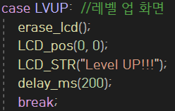
레벨 표시 /레벨업 기능

Slide 11
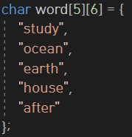
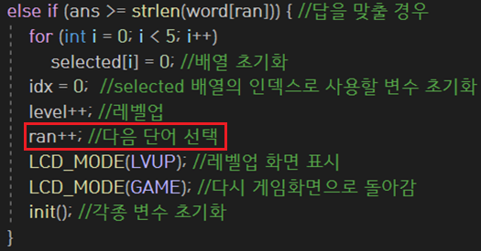
여러 개의 단어 기능

Slide 12
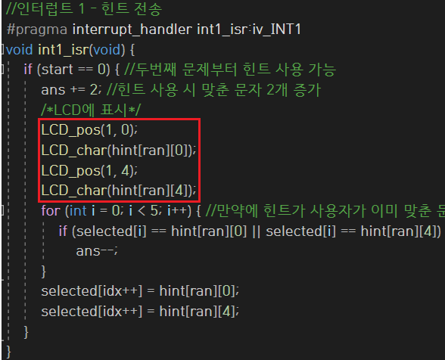
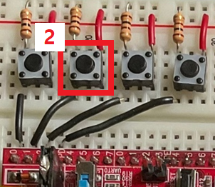
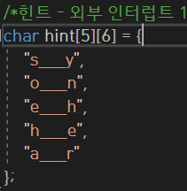
문자 힌트 기능

Slide 13
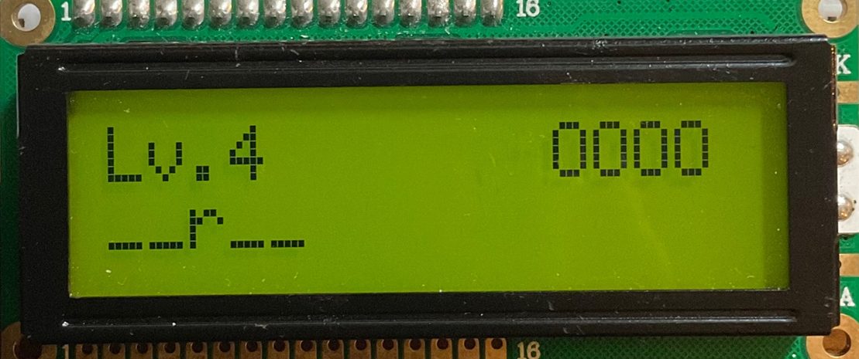
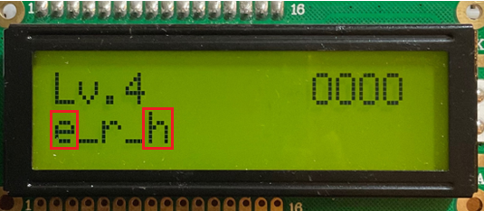
문자 힌트 기능
<힌트 사용 전>
<힌트 사용 후>

Slide 14
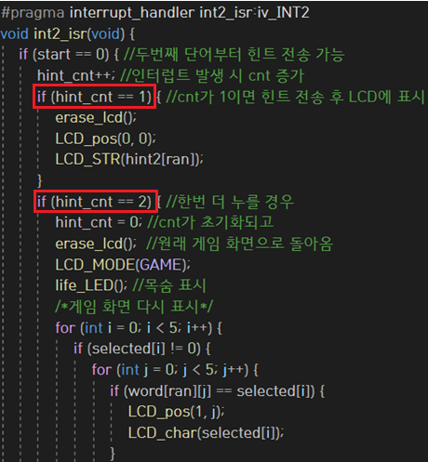
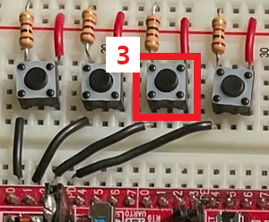
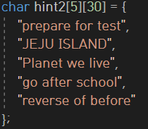
문장 힌트 기능

Slide 15

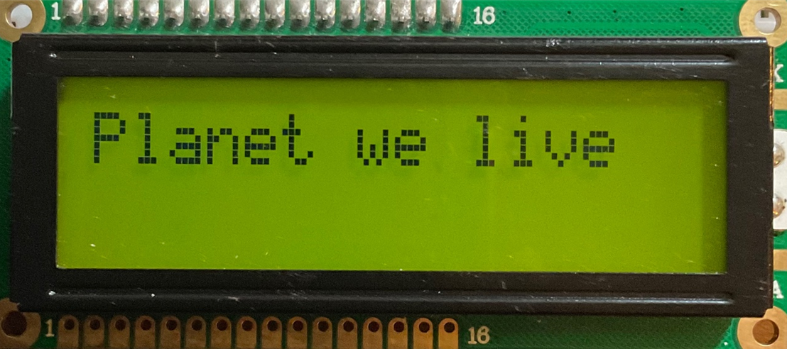
문장 힌트 기능
<단어 earth에 대한 힌트>

Slide 16
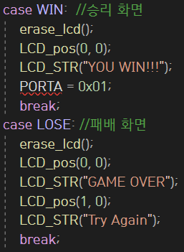
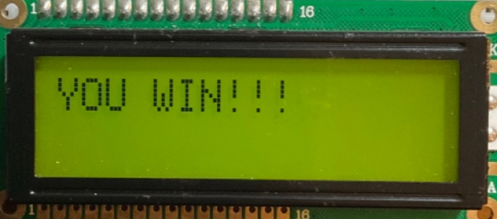
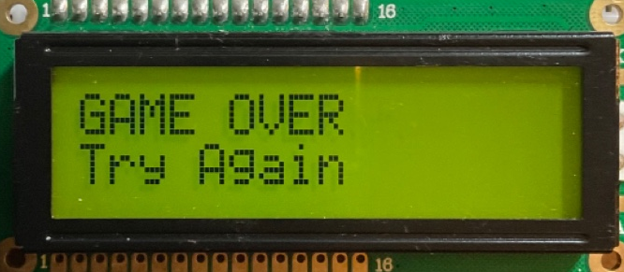
게임 승리 / 게임 패배 화면 표시 기능

Slide 17


게임 승리/ 게임 패배 화면 표시 기능

Slide 18
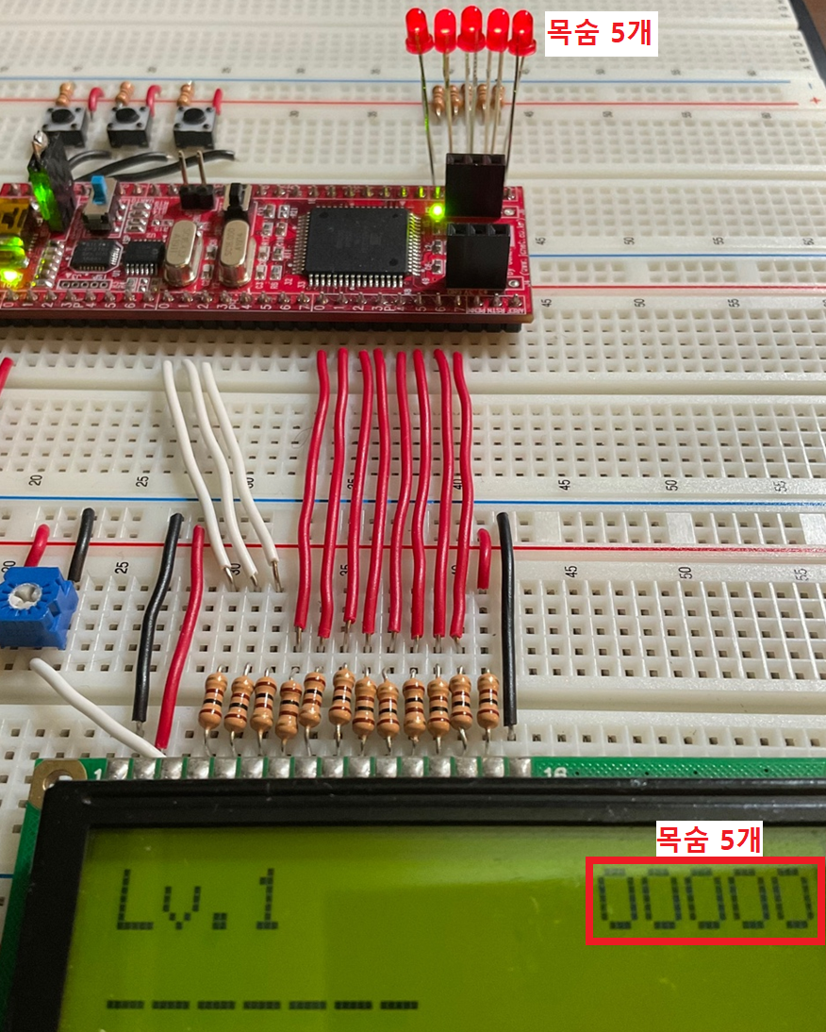
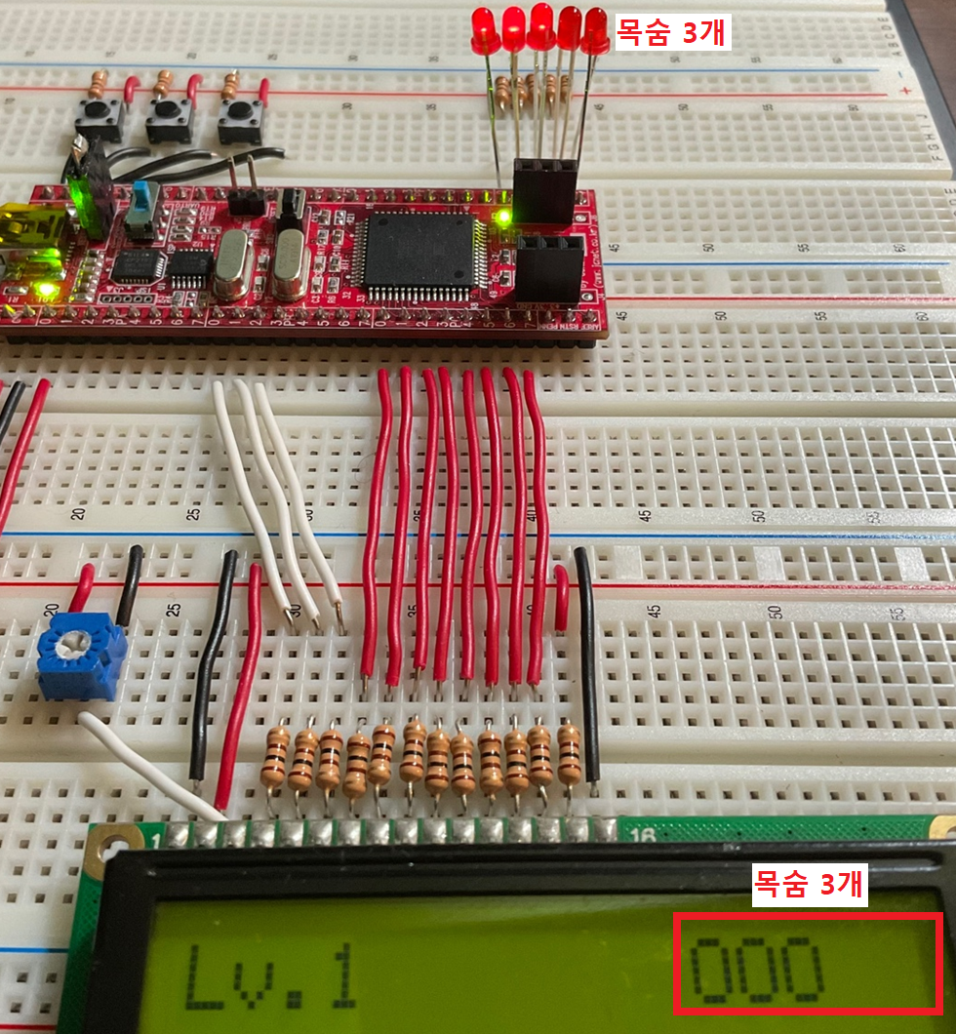
목숨 LED로 표시

Slide 19
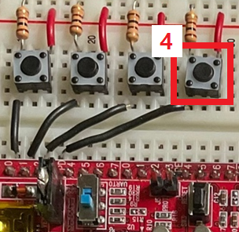
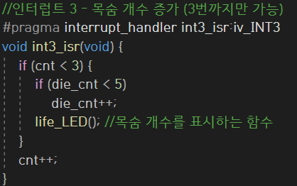
목숨 추가 기능

Slide 20
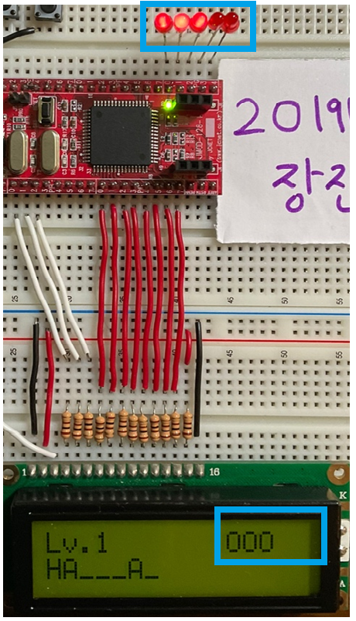
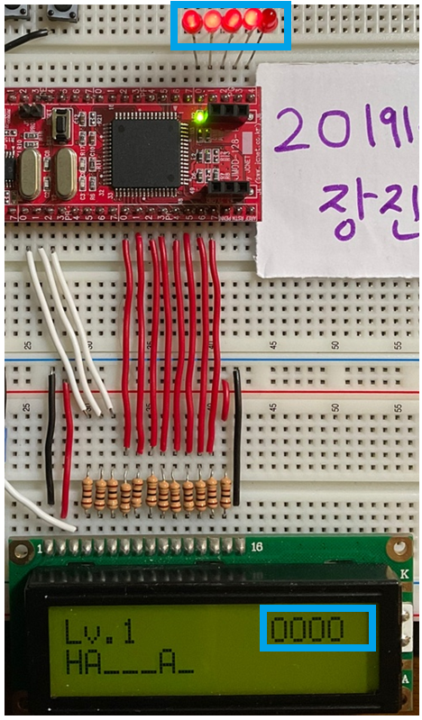
목숨 추가 기능
<목숨 추가 전>
<목숨 추가 후>

Slide 21

시청해 주셔서 감사합니다.

